Slide 1
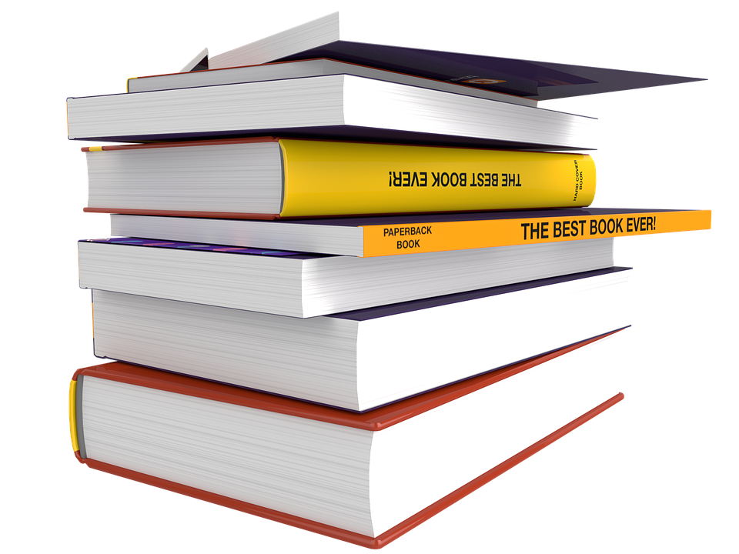
Literatuurpresentatie
Naam: Bregje Heezen Datum: 19 juni 2020 Klas: Havo 3a
Notes:
Hallo, Mijn naam is Bregje Heezen en dit is mijn Literatuurpresentatie

Slide 2
Het eerste boek dat ik las in havo 3
Notes:
Het eerste boek dat ik las in havo 3

Slide 3
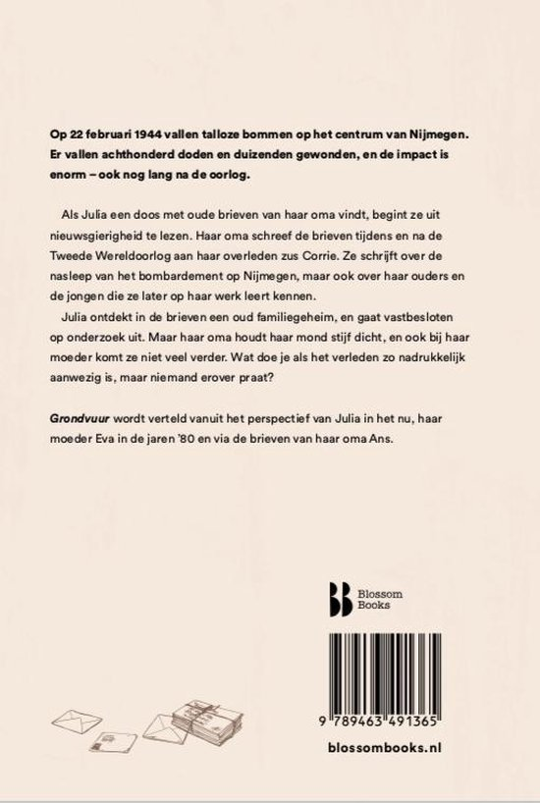
- Grondvuur
- Mirjam Gielen
3 verhaallijnen
Tweede wereldoorlog
Makkelijk
Leuk
Motivatie
Aanrader
Notes:
Het eerste boek dat ik las in havo 3
Het eerste boek dat ik las in havo 3 was het boek grondvuur geschreven door Mirjam gielen. Er zitten 3 verhaallijnen in het boek en het gaat over de tweede wereldoorlog. Het is erg interessant en super leuk en best makkelijk te lezen. Mijn motivatie om dit boek te lezen was omdat ik boeken over de tweede wereld oorlog heel interessant vind en daarover meer te weten wilde komen. Ik zag het boek in de bibliotheek en was meteen nieuwsgierig. Ik zou dit boek zeker aanraden!

Slide 4
Terugblik op de manier van boeken kiezen
Notes:
Terugblik op de manier van boeken kiezen

Slide 5
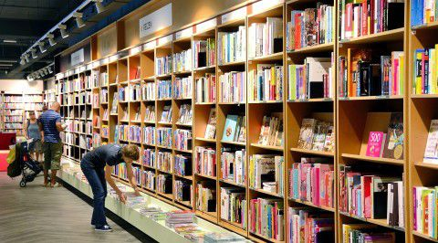
Genre
Bibliotheek
Schrijver
Notes:
Terugblik op de manier van boeken kiezen
Als ik boek moet uitkiezen kijk ik meestal naar het genre. Meestal boeken over tweede wereld oorlog of dramaboeken. Ook kijk naar boeken die ik al eerder heb gelezen of de schrijver daarvan nog meer leuke boeken heeft geschreven. En in de bibliotheek je heb je heel veel keus dus dat is ook altijd fijn kiezen. Het eerste boek dat ik gelezen heb ik in de bibliotheek gevonden dus ik heb deze manier niet aangepast. Ik keek namelijk bij het genre oorlog en daar zat deze tussen.

Slide 6
Het beste boek dat ik heb gelezen in havo 3
Notes:
Het beste boek dat ik heb gelezen in havo 3

Slide 7
Grondvuur
Van alles
Interessant
Leeftijd
3 verhaallijnen
Spannend
genre
Notes:
Het beste boek dat ik heb gelezen in havo 3
Het beste boek dat ik heb gelezen in havo 3 is het boek Grondvuur. Dat is het eerste boek dat ik heb gelezen. Ik vond stuk voor stuk alle boeken echt prachtig en goed. Ik vond het daarom ook erg lastig kiezen. Er sprong er niet eentje super erg bovenuit, maar dit boek is mij erg bij gebleven. Het boek gaat namelijk over van alles, van oorlog tot liefde en pubers tot dementie. Het boek gaat over de tweede wereld oorlog en dat vind ik echt super interessant. Ook is het boek voor iedere leeftijd geschrikt voor puber, maar ook zeker voor ouderen. Dat komt omdat er drie verhaallijnen in zitten van drie generaties. Oma, moeder en dochter. Dat maakt het zo mooi en herkenbaar. Ook is soms best spannend, omdat het over een familiegeheim gaat. Dat maakt je erg nieuwsgierig en krijg je de motivatie om verder te lezen. Het genre sprak mij erg aan en ik zou dit boek ook zeker aanraden.

Slide 8
Overeenkomsten
Notes:
Overeenkomsten

Slide 9
Genre
Oorlog
Pubers
Leeftijd
Niveau
Perspectief
Notes:
Overeenkomsten
Toen ik alle boeken gelezen had vond ik best lastig de overeenkomsten te vinden tussen de boeken. Maar toen ik even over na heb gedacht zijn er eigenlijk heel veel overeenkomsten. Ik heb namelijk twee boeken over de tweede wereldoorlog gelezen en twee over het leven van pubers. Eigenlijk alle boeken die ik heb gelezen is de hoofdpersoon tussen de 12 en 17. Ook is het perspectief altijd de ik-persoon geweest of zat je in het lichaam van de verteller (hoofdpersoon). Veel onderwerpen kwamen in bijna elk boek wel aan bod. Zo heb ik boeken gelezen waar de broer/zussen band heel belangrijk is, maar ook uit elkaar valt. Ruzies en drama kwam ook wel in bijna elk boek voor, maar natuurlijk ook liefde. Ik vond het mooi om de overeenkomsten te zien, want zo blijkt het dus dat ik onbewust boeken kies met een leeftijd waar ik mezelf in herken en een genre wat ik interessant vind.

Slide 10
Ontwikkeling
Notes:
Ontwikkeling

Slide 11
Niveau
Boeken
Makkelijk
Leuk
Vooruitgang
Notes:
Ontwikkeling
Ik ben niet echt veranderd op de manier van lezen. Ik heb drie boeken van mijn eigen niveau gelezen en één boek van een hoger niveau gelezen. Ik heb daardoor geleerd dat dat ook super leuk is om te lezen en ook prima te doen. Verder heb ik gemerkt dat ik lezen nog steeds heel leuk vindt en ik het ook nog steeds makkelijk is. En heet steeds makkelijker word. Ik ben daarin zeker vooruit gegaan, maar merk wel dat het goed is om vaker te lezen. Ik lees namelijk niet zoveel, maar als het moet merk ik dat het echt leuk is en ik het vaker moet doen ook voor mijn ontwikkeling.

Slide 12
Alle boeken die ik heb gelezen in havo 3
Notes:
Alle boeken die ik heb gelezen in havo 3

Slide 14
Mijn plan voor havo 4
Notes:
Mijn plan voor havo 4
Mijn plan voor havo 4 is dat ik meer boeken ga lezen. En ik wil ook boeken lezen van een ander genre, een boek wat ik normaal gesproken nooit zou pakken. Ik lees namelijk altijd boeken over de oorlog of waarvan de hoofdpersoon de zelfde leeftijd heeft. Dus een ander genre lijkt me heel interessant en ik wil kijken of dat mij aan spreekt. Ook wil ik meer boeken lezen van een hoger niveau. Ik vond het namelijk erg leuk en uitdagend om een boek te lezen van een hoger niveau en ik kan het goed aan. Ik heb in dit jaar gemerkt dat ik veel romans lees en dat ik dat heel leuk en mooi vind. Ik heb dit jaar ook nieuwe schrijvers ontdekt en daar wil ik zeker meer van lezen.

Slide 15
Meer
Ander genre
Hoger niveau
Nieuwe schrijver
Roman
Notes:
Mijn plan voor havo 4
Mijn plan voor havo 4 is dat ik meer boeken ga lezen. En ik wil ook boeken lezen van een ander genre, een boek wat ik normaal gesproken nooit zou pakken. Ik lees namelijk altijd boeken over de oorlog of waarvan de hoofdpersoon de zelfde leeftijd heeft. Dus een ander genre lijkt me heel interessant en ik wil kijken of dat mij aan spreekt. Ook wil ik meer boeken lezen van een hoger niveau. Ik vond het namelijk erg leuk en uitdagend om een boek te lezen van een hoger niveau en ik kan het goed aan. Ik heb in dit jaar gemerkt dat ik veel romans lees en dat ik dat heel leuk en mooi vind. Ik heb dit jaar ook nieuwe schrijvers ontdekt en daar wil ik zeker meer van lezen.

Slide 16
EINDE
Notes:
Einde

